Slide 1

ANÁLISE DA “2ª SEMANA DA ÁGUA” NO MUNICÍPIO DE OLIVEIRA/MG
XIX Exposição de Experiências Municipais em Saneamento
De 24 a 29 de maio de 2015 – Poços de Caldas - MG
Mirian de Sousa Silva
Doutoranda em Engenharia Florestal
Romer Silva Castanheira
Assessor de Comunicação, Serviço Autônomo de Água e Esgoto
Odahir Pascoal Contaiffer
Diretor, Serviço Autônomo de Água e Esgoto 954

Slide 2
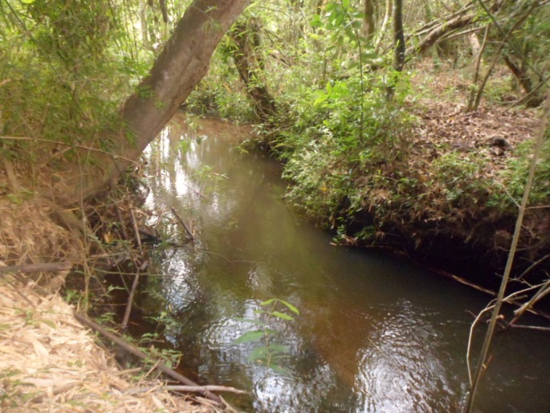
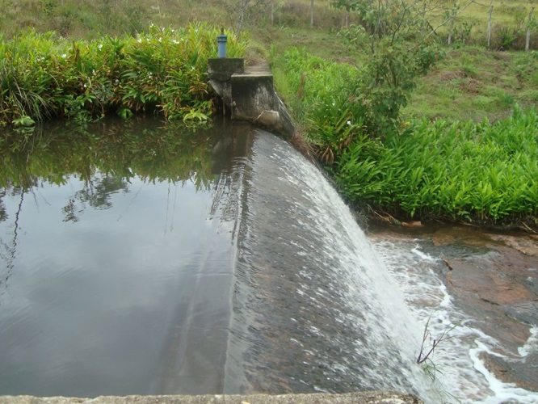
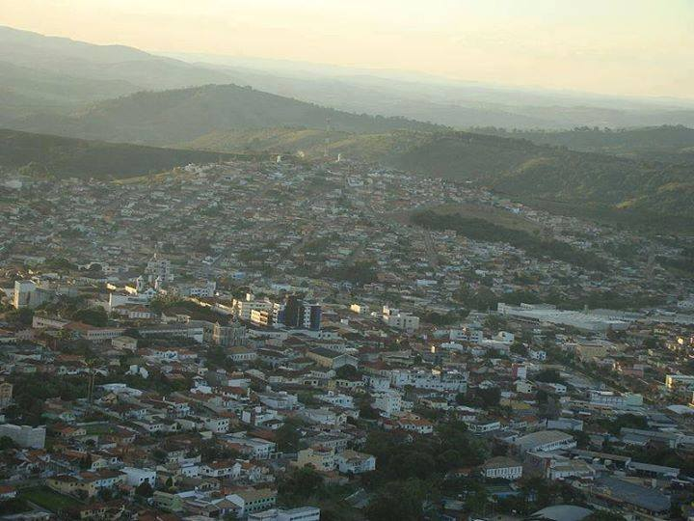
INTRODUÇÃO
“Crise Hídrica”;
Abastecimento público;

Slide 3
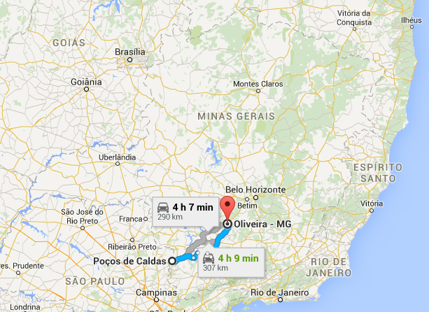
Município de Oliveira-MG
153 anos
Campo das Vertentes
41. 181 habitantes (IBGE, 2013)

Slide 4
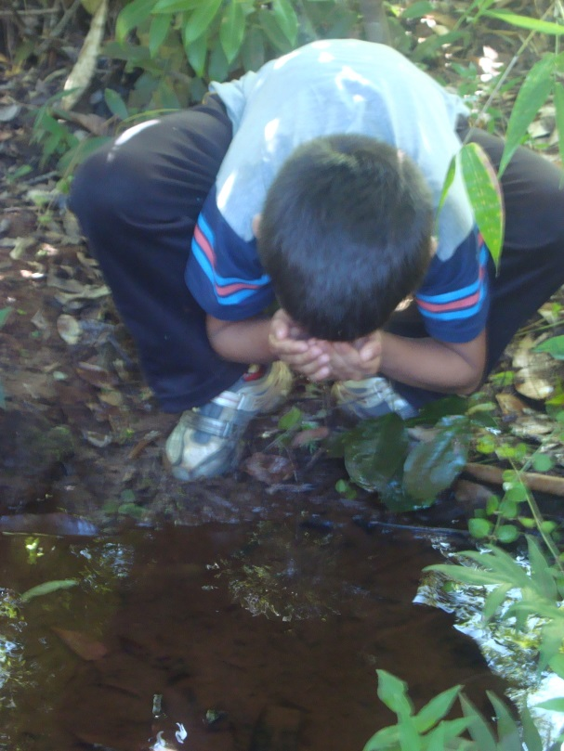
INTRODUÇÃO
Atividades de Educação ambiental
Conscientização;
Mudança de comportamento;
Segundo Almeida et al., (2004), a educação ambiental deve fornecer instrumentos para a sociedade ampliar discussões e ações concretas em relação às questões ambientais.
Foto: Romer Castanheira

Slide 5
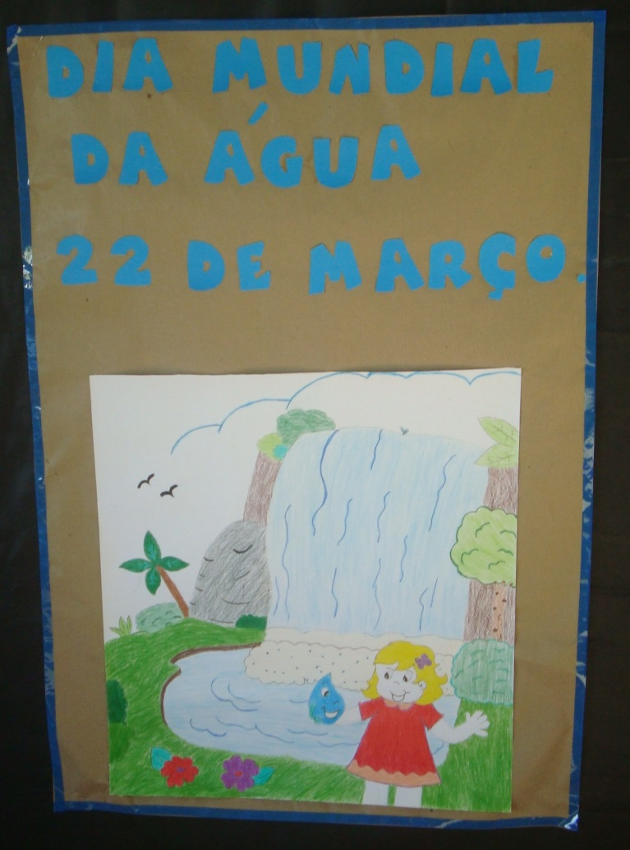
INTRODUÇÃO
Foto: Romer Castanheira
Objetivo: ampliar a discussão sobre o tema água, a data comemorativa deve ser utilizada de forma estratégica para a realização de trabalhos de educação ambiental voltados à temática.

Slide 6
OBJETIVOS
Analisar a “2ª Semana da Água” realizada pelo Serviço Autônomo de Água e Esgoto (SAAE) e Prefeitura Municipal do Município de Oliveira-MG com parceria do Instituto Estadual de Florestas e a Política Militar de Meio Ambiente no mês de março de 2014.

Slide 7
OBJETIVOS
Específicos:
Descrever as atividades desenvolvidas durante a semana;
Destacar as experiências positivas e negativas da semana.

Slide 8
METODOLOGIA
Pesquisa qualitativa e exploratória
A pesquisa qualitativa é indutiva, isto é, o pesquisador desenvolve conceitos, ideias, entendimentos a partir de padrões encontrados nos dados, ao invés de coletar dados para comprovar teorias, hipóteses e modelos preconcebidos (RENEKER, 1993).
Pesquisa documental (janeiro de 2015)

Slide 9
METODOLOGIA
Análise dos dados: análise de conteúdo
“materiais textuais escritos, tanto textos que são resultados do processo de pesquisa quanto os registros das observações, como textos que foram produzidos fora do ambiente de pesquisa como jornais, livros e documentos internos e externos das organizações” (ZANELLA, 2012).

Slide 10
RESULTADOS E DISCUSSÃO
Tabela 1 – Resumo das atividades programadas para a “2ª Semana da Água”

Slide 11


Slide 12
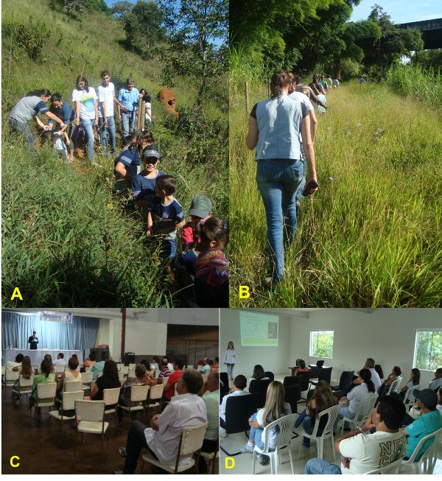
RESULTADOS E DISCUSSÃO
Figura 1 – Imagens das atividades realizadas na “2ª Semana da Água”. (A): Visita dos estudantes da escola municipal “Coronel José Machado” ao cercamento de nascente na Comunidade Ouro Fino. (B) Visita dos estudantes da escola municipal “Maria Loreto dos Santos” ao cercamento de nascente no bairro Triângulo. (C) Audiência Pública no Esporte Clube Fabril. (D) Palestra técnica na Estação de Tratamento de Água.

Slide 13
RESULTADOS E DISCUSSÃO
Experiências positivas da “ 2ª Semana da Água”:
O evento proporcionou a realização da educação ambiental nas escolas da rede municipal.
Nota-se, ainda que pequena, uma participação social nas atividades e uma aproximação do SAAE e seus parceiros com a comunidade.
A realização de uma palestra de nível técnico científico permitiu que a pesquisa realizada na Universidade Federal de Lavras (tabela 1) chegasse ao conhecimento da sociedade local.

Slide 14
RESULTADOS E DISCUSSÃO
Recomendações:
Arquivamento de todas as receitas e despesas nos eventos futuros, objetivando a transparência pública.
Anotação do perfil dos participantes da semana (sexo, idade, escolaridade, profissão, endereço) para conhecer melhor o perfil dos interessados pela temática e desenvolver atividades futuras direcionadas para esse público.
Registro do que foi apresentado, discutido e questionado nas atividades por meio de um documento oficial como a Ata.

Slide 15
CONCLUSÃO
A prática de atividades voltadas à educação ambiental é importante para a inserção da comunidade local nas discussões e propostas relacionadas à temática água.
A realização de parcerias público-privadas é um importante instrumento de gestão que viabiliza a execução das atividades de educação ambiental e promove uma maior integração entre os diferentes atores sociais.
A educação ambiental é um trabalho permanente de conscientização e que por isso, carece de um planejamento a curto, médio e longo prazo e de uma participação social no seu planejamento e desenvolvimento.

Slide 16

AGRADECIMENTOS

